Slide 1
第七章 简单控制系统设计及投运
华东理工大学信息学院自动化系

Slide 2
回顾：
简单反馈控制系统的方块图

Slide 3
本章内容：
7.1 系统组成及分析
7.2 简单控制系统的设计
7.3 简单控制系统的投运与参数整定
7.4 简单控制系统设计案例

Slide 4
7.1 系统组成及分析
7.1.1 系统组成
蒸汽
被控变量：
过程（被控对象）：
操纵变量：
主要扰动：
汽包液位
汽包
锅炉汽包
进水流量
省煤器
给水
给水阀的阀前压力
蒸汽量的变化
图7-1 锅炉汽包水位控制系统

Slide 5
锅炉汽包
给水阀
图7-2 锅炉汽包水位控制系统的方块图

Slide 6
蒸汽
7.1.2 控制过程分析
(1)平衡状态（静态、定态）
当给水量和蒸汽量均不变的情况下，控制系统处于平衡状态，并保持这个状态，直到有新的扰动产生。
汽包
省煤器
给水
锅炉汽包水位控制系统
(2)扰动分析

Slide 7
(3)控制过程分析（根据不同情况有两种方法）
第一种方法：
1）首先选择控制阀的气开、气关特性
2）然后确定控制器的正、反作用
3）分析控制系统的控制过程
第二种方法：
用语言描述清楚控制系统的工作过程。

Slide 8
第一种方法举例：
1）确定阀门的气开气关特性：
根据安全原则，供气中断时给水阀应全开，所以应选气关阀
2）确定控制器的正、反作用
蒸汽
汽包
控制器应选正作用
3）控制过程分析
省煤器
正作用控制器
气关阀
给水

Slide 9
第二种方法举例：
蒸汽需要量增加，液位会降低，检测变送环节LT会测得实际液位值送给控制器，控制器LC将测量值与设定值比较计算得到偏差，然后根据偏差及控制规律计算出输出值，控制器将此输出值送给执行器将阀门开大，使液位升高回归设定值。
蒸汽
汽包
省煤器
给水

Slide 10
7.2 简单控制系统设计
7.2.1 控制系统设计概述
基本要求：
第一：控制系统设计人员要具有较为全面的自动化专业知识，熟悉所要控制的工艺装置对象；；
第二：要求自动化专业技术人员与工艺专业技术人员进行充分沟通，共同确定控制方案；
第三：设计人员不能盲目追求控制系统的先进性和所用仪表及装置的先进性；。
第四：设计一定要遵守有关的行规﹑标准。

Slide 11
基本内容
①控制方案的确定
②仪表及装置的选型
③相关工程内容的设计

Slide 12
①控制方案的确定
控制系统控制方案的确定是整个控制系统设计的核心，方案的合适与否直接影响控制效果，进而影响工业生产中产品的质量以及效率。所以要通过广泛深入调研和反复论证来确定控制方案。
在确定控制方案时，首先要确定整个系统的自动化水平——设计的依据

Slide 13
控制方案的确定具体包括以下内容：
被控变量的选择；
操纵变量的选择；
检测点的选择；
绘制出带控制点的工艺流程图及方块图；
编写初步控制方案设计说明书；等等。

Slide 14
②仪表及装置的选型
根据已经确定的控制方案进行选型，要考虑到供货方的信誉﹑产品的质量﹑价格﹑可靠性﹑精度﹑供货方便程度﹑技术支持﹑维护等因素。
选型包括控制系统中的各个部分：

Slide 15
③相关工程内容的设计
包括控制室设计﹑供电和供气系统设计﹑仪表配管和配线设计和联锁保护系统设计等等，提供相关的设计图纸。

Slide 16
基本步骤
①初步设计
初步设计的主要目的是上报审批，并为定货做准备。
②施工图设计
是在项目和方案获批后，为工程施工提供有关内容详细的设计资料。
③设计文件和责任签字
包括设计﹑校核﹑审核﹑审定﹑各相关专业负责人员的会签等，以严格把关，明确责任，保持协调。
④参与施工和试车
设计代表应该到现场配合施工，并参加试车和考核。
⑤设计回访
在生产装置正常运行一段时间后，应去现场了解情况，听取意见，总结经验。

Slide 17
7.2.2 被控变量的选择
被控变量的选择很关键，选择结果直接影响生产效能。
被控变量选择时有两种情况：
一种影响因素少，选择容易。
另一种有多个工艺变量或参数可以被选择作为被控变量。

Slide 18
被控变量的选择原则：
尽量选择能直接反映产品质量的变量作为被控变量。
所选被控变量能满足生产工艺稳定﹑安全﹑高效的要求。
必须考虑自动化仪表及装置的现状。

Slide 19
7.2.3 操纵变量的选择
操纵变量的选则原则：
操纵变量必须是工艺上允许调节的变量；
操纵变量应该是过程的所有输入变量中对被控变量影响最大的一个。
（控制通道的放大系数Ｋ要尽量大一些，时间常数Ｔ适当小些，滞后时间尽量小。）
不宜选择代表生产负荷的变量作为操纵变量。

Slide 20
7.2.4 被控变量的测量（检测变送仪表的选择）
被控变量选择好之后，被控变量如何测量仍然有诸多因素需要考虑，以便能更准确、更灵敏﹑更快速﹑更及时和更经济地测得被控变量。
根据实际工况以及工业生产变量的测量要求选择合适量程、精度等级的测量元件以及变送仪表。

Slide 21
表1 流量操作条件
操作条件
介质名称 | 去离子水
温度/℃ | 常温~80
压力/mpa | 0.7
密度/Kg/m3 | 1000~1450
粘度Mpa.s | 500
正常流量kg/h | 2000~3000

Slide 22
7.2.5 控制器及控制规律的选择
控制系统设置控制器的目的是通过它改变整个控制系统的动态特性，以达到控制的目的。主要可以改变参数的就是控制器。

Slide 23
基本控制规律：
(1) 位式控制
(2) 比例控制
(3) 积分控制
(4) 微分控制

Slide 24
控制规律的选择
(1)位式控制
(2)比例控制（P）
(3)比例积分控制（PI）
(4)比例微分控制（PD）
(5)比例积分微分控制（PID）

Slide 25
选择控制规律时要注意各种规律的特点：
(1)比例控制是最基本的一种控制规律，纯比例控制及时，但工况变化后控制结束会有余差。
(2)积分控制可以消除余差，但会带来积分饱和。
(3)微分作用具有超前控制的作用，对过程的容量滞后有效，而对过程控制通道存在的纯滞后无效。

Slide 26
控制器作用方向的选择
略

Slide 27
7.2.6 执行器(气动薄膜控制阀)的选择
控制阀结构类型及材质的选择
气动薄膜控制阀有直通单座、直通双座、角形、隔膜、蝶阀和三通阀等不同结构形式，要根据操纵介质的工艺条件(温度、压力、流量等)及其特性(粘度、腐蚀性、毒性、介质状态形式等)和控制系统的不同要求来选用。

Slide 28
控制阀气开、气关形式的选择
选择原则如下：
（1）从生产安全出发 （安全原则）
（2）从保证产品质量出发
（3）从降低原料、成品、动力损耗来考虑
（4）从介质的特点考虑

Slide 29
控制阀流量特性的选择
制造厂提供的调节阀流量特性是理想流量特性,而阀门在实际工作中呈现出来的是工作流量特性，因此, 选择控制阀的流量特性时, 要结合系统的配管情况以及过程特性来考虑，目的是使广义对象的特性为线性。

Slide 30
控制阀口径大小的选择
确定控制阀口径大小也是选用控制阀的一个重要内容,其主要依据阀的流通能力。

Slide 31
7.3 简单控制系统的投运与参数整定
7.3.1 投运步骤
投运前的准备
(1) 检查所有仪表及连接管线、电源、气源等等；
(2) 现场校验所有的仪表；
(3) 根据经验、(仿真)或估算，设置K_{p}、T_{I}和T_{D}；
(4) 确认控制阀的气开、气关特性；
(5) 确认控制器的正、反作用；
(6) 人为假设一干扰，看控制系统能否克服干扰的影响。

Slide 32
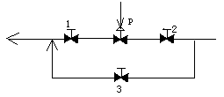
具体投运操作
（1）现场人工操作 控制阀安装如下图，将控制阀前后的阀门1和2关闭，打开阀门3，观察测量仪表能否正常工作，待工况稳定。

Slide 33
（2）手动遥控
用手操器将控制阀上的信号p调整至一个适当数值，然后，打开上游阀门2，再逐步打开下游阀门1，过渡到遥控，待工况稳定。

Slide 34
（3）投入自动
手动遥控使被控变量接近或等于设定值，观察仪表测量值，待工况稳定后，控制器切换到“自动”状态。
初步投运过程结束，还需根据对被控变量的观察调整PID的参数。

Slide 35
7.3.2 控制器参数整定
工程整定法有三种：
临界比例度法
经验法
衰减曲线法

Slide 36
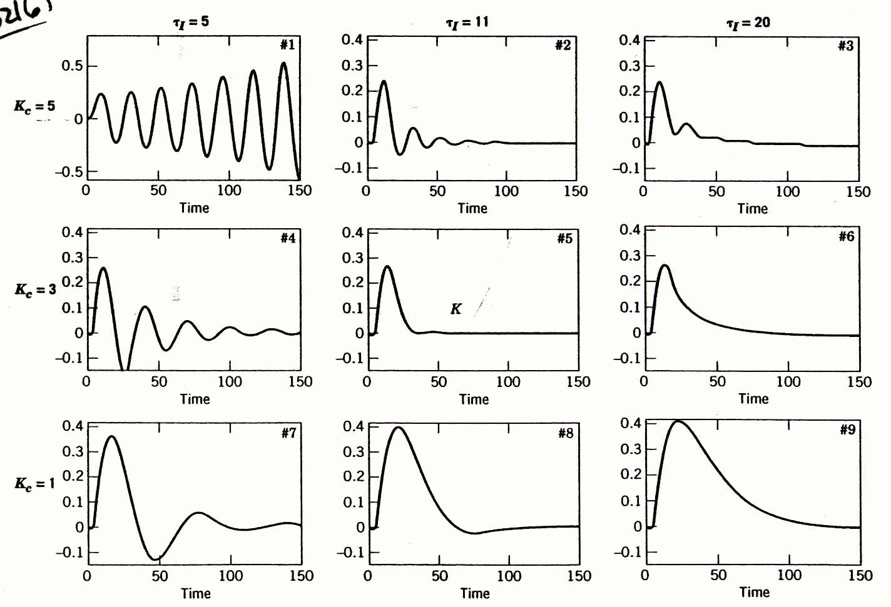
Controller Tuning: A Motivational Example
Fig. 11.1. Unit-step disturbance responses for the candidate controllers (FOPTD Model: K = 1,

Slide 37
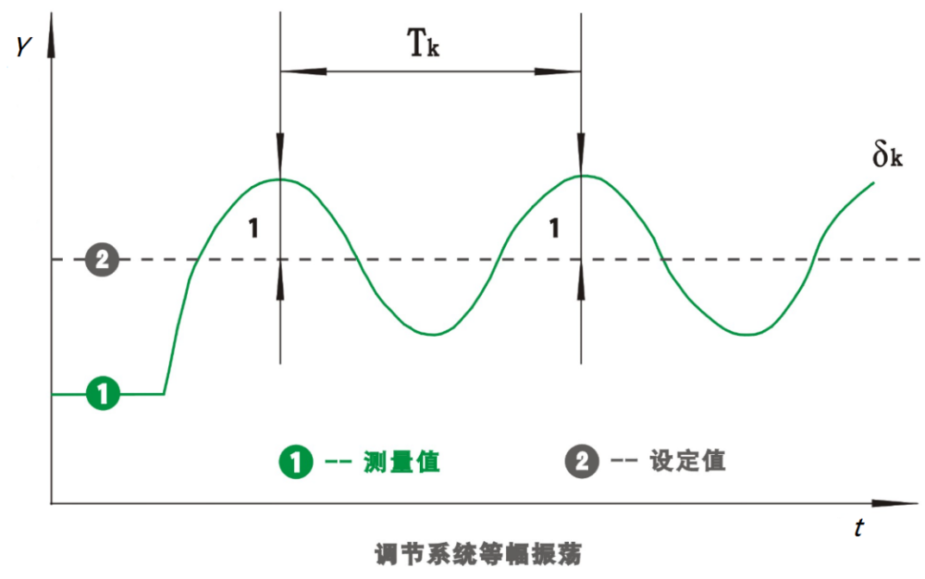
临界比例度法
先将控制器设置为纯比例作用，比例度δ放在较大位置，将系统投入闭环控制，然后逐步减小比例度δ并通过改变设定值施加干扰作用，直至控制系统出现等幅振荡的过渡过程，如图7-9所示。求得临界比例度δ_{k}，临界振荡周期T_{k}。根据δ_{k}和T_{k}从表7-2中查找控制器应该采用的参数值。
图7-9 临界比例度法

Slide 38
表7-2 临界比例度法控制器参数表
应采用的控制规律
δ
（%）
T_{I}
（min）
T_{D}
（min）
P
2δ_{k}
PI
2.2δ_{k}
0.85 T_{k}
PID
1.7δ_{k}
0.5 T_{k}
0.125 T_{k}

Slide 39
使用临界比例度法的前提条件：
（1）要能够达到等幅振荡；
（2）系统工作在线性区。
临界比例度法不适用的场合：
(1) 工艺上不允许有等幅振荡的或者不会出现等幅振荡的系统，不能使用;
(2) 控制系统工作在非线性区，不适用。

Slide 40
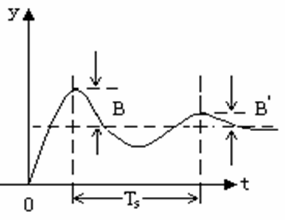
衰减曲线法
将控制器先设置为纯比例作用，并将比例度δ放在较大的位置上。将系统投入闭环控制，在系统稳定后，逐步减小比例度，并施加阶跃干扰，观察过渡过程的曲线，计算衰减比，直至衰减比n为4:1，见图7-10。这时的比例度为δ_{s}，衰减周期为T_{S}，最后，由表7-3查出控制器应该采用的参数值。
图7-10 衰减曲线法（4：1）

Slide 41
表7-3 衰减曲线法控制器参数表（4：1）
应采用的
控制规律
δ
（%）
T_{I}
（min）
T_{D}
（min）
P
δ_{s}
PI
1.2δ_{s}
0.5 T_{s}
PID
0.8δ_{s}
0.3 T_{s}
0.1 T_{s}

Slide 42
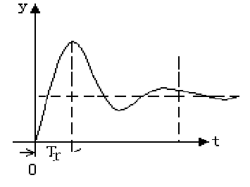
在工业生产中，有时，要求过渡过程更稳定些，希望衰减比n大于4:1。这时仍先按上述方法找δ_{s}，只是衰减比n取10, 见图7-11。但此时，T_{S}不容易测准，改为测上升时间T_{r}，查表7-4 得到控制器应该采用的参数值。
图7-11 衰减曲线法（10：1）

Slide 43
表7-4 衰减曲线法控制器参数表（10：1）
应采用的
控制规律
δ
（%）
T_{I}
（min）
T_{D}
（min）
P
δ_{s}
PI
1.2δ_{s}
0.2 T_{r}
PID
0.8δ_{s}
1.2 T_{r}
0.4 T_{r}

Slide 44
衰减曲线法在应用中要注意：
(1) 加干扰前，控制系统必须处于稳定状态，否则不能得到准确的δ_{s}、T_{s}和T_{r}值；
(2) 阶跃干扰的幅值不能过大，一般为设定值的5%左右，必须与工艺人员共同商定；
(3) 如果过渡过程波动频繁，难于记录下准确的比例度、衰减周期或上升时间，则改用其他方法。

Slide 45
经验法
经验方法是根据实际经验，先将控制器参数δ、T_{I}和T_{D}预先设置为一定的数值，控制系统投入自动后，改变设定值施加阶跃干扰，即观察记录仪曲线，过渡过程在满意的范围即可。如不满意，依据δ、T_{I}、T_{D}对过渡过程的作用方向，调整这些参数，直至满意。
经验法整定控制器参数的关键是“看曲线，调参数”。因此，必须依据曲线正确判断，正确调整。经验法能适用于各种控制系统，但经验不足者会花费很长的时间。另外，同一系统，出现不同组参数的可能性增大。

Slide 46
表7-5 经验法控制器参数表
δ（%）
T_{I}（min）
T_{D}（min）
P
20～80
PI
流量
对象
40～100
0.3～1
压力
对象
30～70
0.4～3
PID
20～60
3～10
0.5～3

Slide 47
δ、T_{I}、T_{D}对过渡过程曲线的影响
(1)比例度δ
比例度越大，过渡过程越平缓，余差越大； 比例度越小，过渡过程振荡越激烈，余差越小，δ过小，甚至成为发散振荡的不稳定系统。
比例度对过渡过程的影响

Slide 48
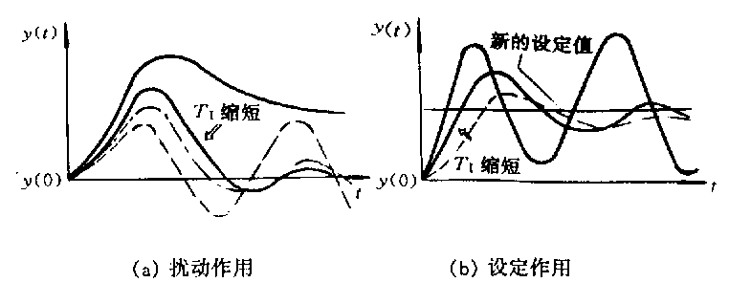
(2) 积分时间T_{I}
积分时间越大,积分作用越弱，过渡过程越平缓，消除余差越慢；积分时间越小，积分作用越强，过渡过程振荡越激烈，消除余差快。

Slide 49
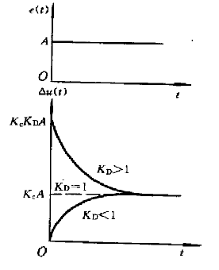
(3)微分时间T_{D}
微分时间越大，微分作用越强。
阶跃偏差作用下实际比例微分开环输出特性

Slide 50
Q：看曲线调参数属于那种参数整定方法 ？
A：经验法

Slide 51
7.4 简单控制系统设计案例（直接蒸汽加热器）
（1）工艺概况
蒸汽加热器工艺如下图，工艺要求热物料的出口温度稳定在某个设定值(60℃)。并且要求加热器内温度不得过高。

Slide 52
（2）控制方案设计
a)确定被控变量：
热物料的出口温度
b)确定操纵变量：
蒸汽流量

Slide 53
蒸汽加热器控制系统带检测控制点的流程图
蒸汽加热器控制系统的方块图

Slide 54
（3）仪表选择
a）检测元件的选择：
热电阻及热电阻温度变送器
b）选择执行器：采用气动薄膜控制阀，须选择阀门的气开、气关特性
原则：安全原则
因为：在供气中断时，应使蒸汽阀门全关，切断蒸汽供应，不致使温度过高。
所以：应选气开阀

Slide 55
c）选择控制器控制规律及控制器的正、反作用
控制规律：
选择PID
正反作用选择：
因为：
所以：应选反作用控制器
d）控制器的参数整定

Slide 56
7.5 简单控制系统习题解答
1、为了测定某直接蒸气加热器的过程特性，在t0时刻突然将加热蒸汽量从25m3/h增加到28m3/h，热物料出口温度的阶跃响应曲线如右图所示。
求取该过程放大系数、时间常数和滞后时间。

Slide 57
2、某蒸汽加热器通过调整蒸汽量的大小来保证出口热物料的温度稳定在40℃处，如图a所示。蒸汽量不得过量，否则将损坏加热器。

Slide 58
（1）如果冷物料进料量在t=0时产生一个阶跃信号，加热器的出口温度变化情况如图b，近似为一阶滞后环节。试采用阶跃扰动法估算K、T、τ，并写出数学方程式。
（2）请画出该换热器温度控制系统的带检测控制点的流程图以及方块图。

Slide 59
（3）选择何种测温元件比较合适？
（4）针对图b情况,系统将如何克服扰动影响？

Slide 60
（5）在某个阶跃扰动下的过渡过程曲线如图c，试求出最大偏差、余差、衰减比、回复时间。
（6）针对图c，如果要求将衰减比整定为4:1，且要求消除余差，请说出你选用的控制规律以及整定方法。

Slide 61
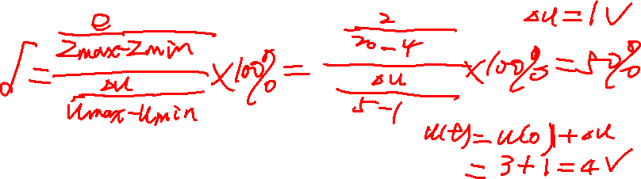
作业8、某比例控制器输入信号范围为4~20 mA，输出信号范围为1~5 v，该控制器为正作用，比例度δ设置为50%，当前输出信号为3 v，若突然输入一个2mA的偏差信号，输出信号是多少？

Slide 62
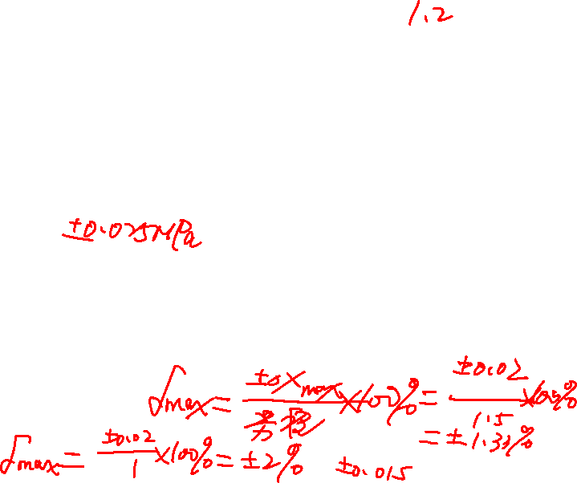
作业9：如果某反应器最大压力为0.6MPa，允许最大绝对误差为±0.02MPa。
（1）现用一台测量范围是0～1.5 MPa，精度为1.5级的压力表来进行测量，问能否符合工艺上的误差要求？
（2）若采用一台测量范围是0～1.0 MPa，精度为1.5级的压力表来进行测量，问能符合误差要求吗？试说明其理由。

